Slide 1
Проект Закону України N6677
“Про внесення змін до деяких законодавчих актів України щодо запровадження накопичувальної системи пенсійного страхування ”

Slide 2
Законопроект № 6677
Внесений на розгляд Верховної Ради України понад 60-ма народними депутатами, які представляють усі фракції Парламенту
Схвалений та рекомендований до прийняття за основу профільним Комітетом Верховної Ради України з питань соціальної політики і праці, а також, Комітетом з питань фінансової політики та банківської діяльності
Отримав схвалення академічної науки та громадського експертного середовища
Відповідає вимогам Директиви (ЄС) 2003/43/ЄС Європейського Парламенту та Ради від 3 червня 2003 року «Про діяльність установ трудового пенсійного забезпечення та нагляд за ними» і Директиви (ЄС) 2016/2341 Європейського Парламенту та Ради від 14 грудня 2016 року «Про діяльність та нагляд за установами з надання професійного пенсійного забезпечення (IORPs)» (переробленої) – їх імплементація необхідна в рамках Угоди про асоціацію між Україною та ЄС

Slide 3
У розробці законопроекту взяли участь:
понад 60 народних депутатів України, які представляють усі фракції Парламенту;
Інститут економіки та прогнозування НАН України (під керівництвом академіка В.М. Геєця);
Інститут розвитку фондового ринку;
Федерація профспілок України, а також, галузеві профспілки залізничників і транспортних будівельників та металургів і гірників України;
Реанімаційний пакет реформ (РПР);
ГО «Нова Країна»;
- Професійні асоціації: Українська асоціація інвестиційного бізнесу (УАІБ), Українська федерація убезпечення (УФУ), Українська асоціація адміністраторів пенсійних фондів (УААПФ), Професійна асоціація учасників ринків капіталу та деривативів (ПАРД), Національна асоціація недержавних пенсійних фондів України та адміністраторів недержавних пенсійних фондів (НАПФА)

Slide 4
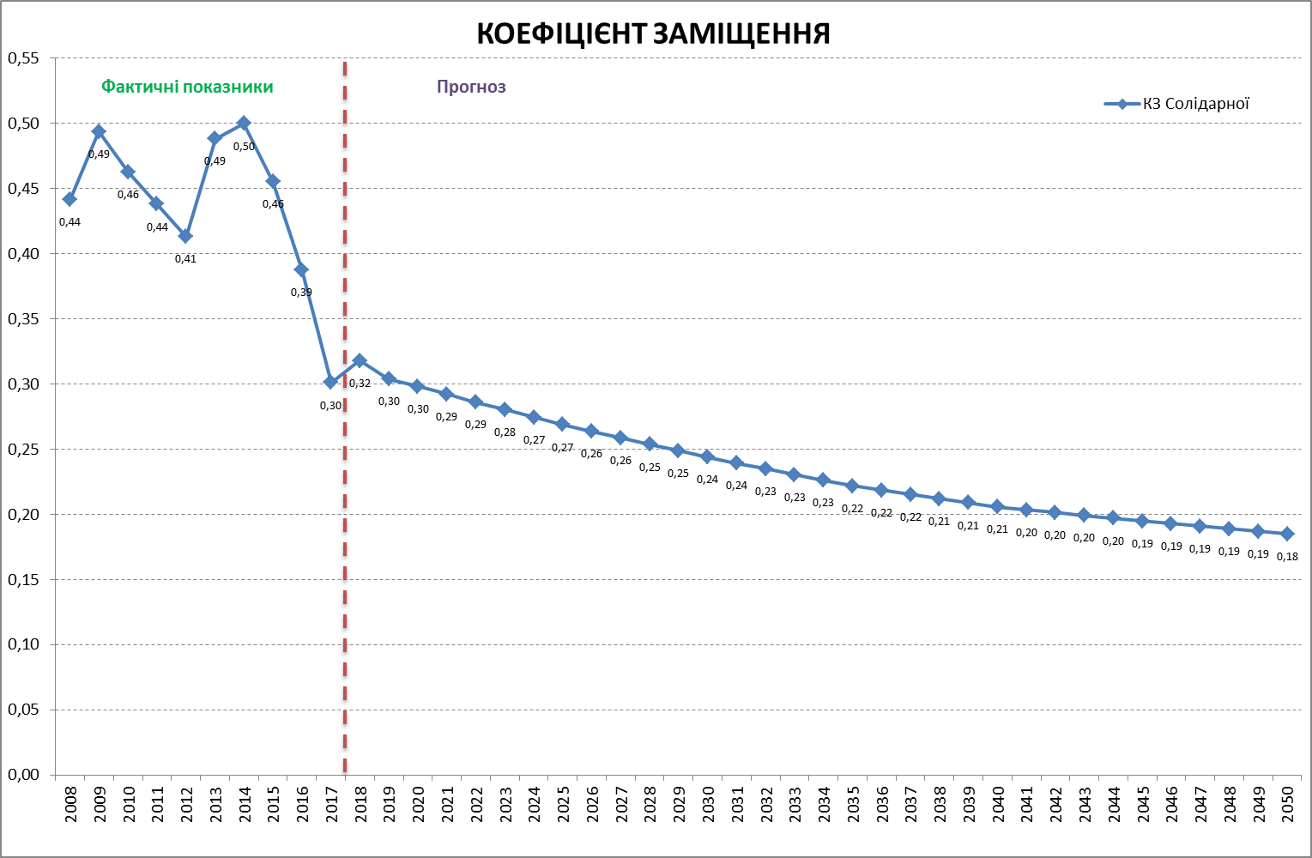
ЧОМУ ПОТРІБНА НАКОПИЧУВАЛЬНА СИСТЕМА?
На що можуть розраховувати ті, хто буде виходити на пенсію в 2018 – 2050 роках?
Коефіцієнт заміщення з солідарної системи неухильно знижуватиметься - у 2050 році пенсія складатиме лише 18% від зарплати (при мінімально допустимому рівні 40%).

Slide 5
ПЕНСІЙНІ НАКОПИЧЕННЯ —
компенсатор зниження солідарних пенсій
Впровадження з 2019 року. Внески від 2%, щорічне збільшення на 1% до 7%
Впровадження накопичувального рівня з 2019 року забезпечить загальний коефіцієнт заміщення на рівні 0,40 після 35 років накопичень (мінімального трудового стажу для отримання пенсії з солідарної системи починаючи з 2028 року). Таким чином будуть забезпечені світові мінімальні норми соціального забезпечення пенсіонерів в Україні.

Slide 6
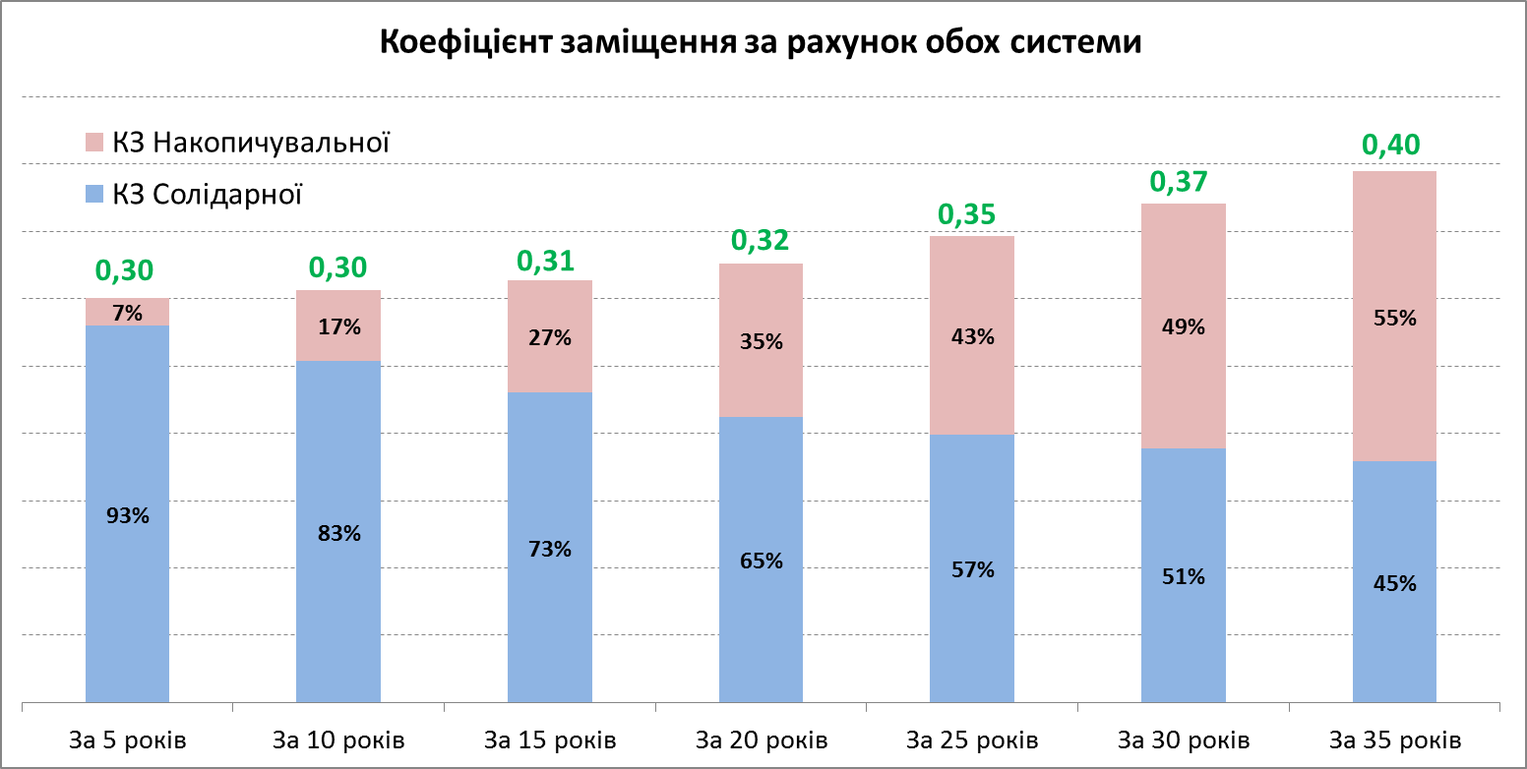
Які виплати забезпечить накопичувальна система?
За 5 років накопичень - виплати з накопичувального рівня будуть становити 7% від загальної пенсії.
За 35 років накопичень (мінімальний трудовий стаж для отримання пенсії з солідарної системи з 2028 року) — ці виплати будуть становити 55% від загальної пенсії.
Фактично дохід людини на пенсії зросте більш як в 2 рази порівняно з пенсією, яку зможе забезпечити солідарна система
Notes:
6

Slide 7
ЦІНА ЗВОЛІКАННЯ
Що вже втратили ті, хто вийшов на пенсію в 2008-2017 роках?
КЗ з накопичувальної системи за неповні 10 років накопичень становив би вже 0,05.
Загальний КЗ становив би 0,35 , що на +17% більше ніж маємо фактично.
Тобто пенсія для тих, хоти досяг пенсійного віку в 2017 році, могла би бути на +17% вищою ніж вони отримують зараз!

Slide 8
ЦІНА ЗВОЛІКАННЯ
Протягом 10 років обсяг акумульованих внесків у накопичувальній системі (без урахування інвестиційного доходу) міг досягти 17 — 20 млрд. долл. США
Нажаль, можливість інвестувати ці ресурси в національну економіку ВТРАЧЕНО!
Ця сума значно перевищує обсяг кредитів МВФ, одержаних Україною за цей час

Slide 9
ЗАКОНОПРОЕКТ № 6677
- передбачає впровадження накопичувальної пенсійної системи з 1 січня 2019 року (що також, було передбачено урядовою реформою солідарної системи, схваленою у минулому році);
- грунтується на перевіреній 12-річним досвідом інституційній і технологічній базі – системі недержавних пенсійних фондів;
- передбачає ринкову, конкурентну, децентралізовану архітектуру накопичувальної пенсійної системи з елементами централізації в державному органі (Пенсійному фонді України) окремих функцій щодо справляння, обліку і розподілу відповідних страхових внесків та надійної фіксації прав власності на пенсійні накопичення громадян;
- передбачає належну систему державного нагляду та регулювання;-
- містить багаторівневу систему захисту пенсійних активів застрахованих осіб;
- не передбачає додаткових видатків із Держбюджету та використання надходжень від єдиного соціального внеску (ЄСВ)

Slide 10
ЗАКОНОПРОЕКТ № 6677 ЗАБЕЗПЕЧИТЬ
- формування, у рамках обов’язкової накопичувальної пенсійної системи, потужного внутрішнього довгострокового інвестиційного ресурсу, який дасть поштовх до швидкого економічного зростання та якісної модернізації країни
Протягом наступних 10 років лише внески до системи можуть сягнути 500 — 750 млрд. грн., а з урахуванням інвестиційного доходу пенсійні активи можуть перевищити 1 трлн. грн.
- активізацію розвитку третього рівня – добровільної системи пенсійних накопичень
Світовий досвід свідчить, що самостійно ІІІ рівень може розвиватись лише в тих країнах, де річний ВВП на душу населення становить не менше 20 тис. дол. США
- створення нового фактору зростання доходів Державного бюджету та надходжень до солідарної пенсійної системи
Завдяки збільшенню персональної мотивації працівників до легалізації зарплат при появі можливості накопичення власних пенсійних заощаджень

Slide 11
Учасники накопичувальної пенсійної системи
Застраховані особи, яким на дату впровадження обов'язкової накопичувальної пенсійної системи виповнилося не більш як 35 років, сплачуватимуть внески у розмірі від 2 % із щорічним збільшенням до 7 %
Добровільну участь у накопичувальній пенсійній системі страхування можуть брати особи, яким виповнилося більше 35 років і які не досягли пенсійного віку, самозайняті особи та приватні підприємці

Slide 12
Позиція ЄС щодо накопичувальної системи
Директива (ЄС) 2016/2341 Європейського Парламенту та Ради від 14.12.2016 р. «Про діяльність та нагляд за установами з надання професійного пенсійного забезпечення (IORPs)» (перероблена)
З огляду на демографічні зміни в ЄС та ситуацію, яка стосується національних бюджетів, приватні пенсійні накопичення є цінним доповненням до пенсійних систем соціального забезпечення…
… розглядаються ЄС, як ключовий фактор економічного зростання, створення робочих місць у ЄС та вирішення проблем старіння суспільства...

Slide 13
Принципова схема функціонування накопичувальної пенсійної системи
Внески від 2 до 7%
Зберігачі (ліцензовані) -
зберігають кошти
Пенсійний фонд
адміністрування сплати внесків, їх облік та розподіл по обраних людьми НПФ
звітування учасникам щодо стану їх пенсійних рахунків
Застраховані особи
Сплата внесків через
роботодавців
або самостійно
НПФ
КУА
Інвестування коштів накопичувальної системи у активи, дозволені Законом

Slide 14
Переваги децентралізованої накопичувальної системи
Дозволяє забезпечити:
розподіл усіх можливих ризиків між десятками недержавних пенсійних фондів, а не їх концентрацію в одному фонді;
вільну конкуренцію на ринку накопичувального пенсійного страхування (зростання якості обслуговування, зниження вартості послуг, розвиток фондового ринку тощо);
безумовне право вибору громадянами будь-якого недержавного пенсійного фонду, який допущений до ІІ рівня;
можливість “врятувати” будь-який із десятків відносно невеликих НПФ, що не реально, у випадку централізованого накопичувального фонду;
значне зниження ризиків побудови корупційних схем;
значне зниження ризиків націоналізації активів накопичувальної системи (наприклад, націоналізація централізованого ІІ рівня у Росії)

Slide 15
РОЗПОДІЛ «МОВЧУНІВ»
Агенти-страхувальники (роботодавці) осіб, які вчасно не оберуть НПФ, допущений до ІІ рівня, самі обирають відпоідний НПФ для забезпечення участі такої особи у накопичувальній системі
При цьому, застраховані особи зберігають безумовне право у будь-який момент перейти до іншого НПФ

Slide 16
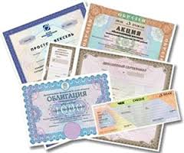
Дозволена структура пенсійних активів у перехідний період
Активи НПФ у обов'язковій накопичувальній системі
Державні облігації
Банківські депозити, ощадні сертифікати
Облігації місцевих позик
Акції та облігації
Укр. Емітентів
Цінні папери держ. інвест Фондів
Права
на землю
не більше 60%
не більше 50%
не більше 10%
не більше 50%
не більше 10%
не більше 30%

Slide 17
МЕХАНІЗМИ ЗАХИСТУ ПЕНСІЙНИХ АКТИВІВ
Допуск на ІІ рівень лише тих НПФ, які відповідають законодавчим критеріям
Участь НПФ та їх учасників у системі гарантування вкладів
Децентралізована побудова системи – диверсифікація фінансових, економічних, системних ризиків, а також, зниження корупційних ризиків
Обмеження напрямів інвестування у перехідний період – зниження інвестиційних ризиків
Зберігання пенсійних активів у зберігачах НПФ –фізичне відокремлення пенсійних активів від інших коштів
Заборона суміщення ключових управлінських функцій між суб'єктами системи – захист від “конфлікту інтересів ”, неможливість одноосібно проводити операції з активами
Державний нагляд та регулювання накопичувальної пенсійної системи та її субєктів

Slide 18
ДЕРЖАВНІ ГАРАНТІЇ СХОРОННОСТІ ПЕНСІЙНИХ АКТИВІВ
Держава гарантує учасникам накопичувальної пенсійної системи схоронність пенсійних активів, інвестованих у:
- облігації внутрішньої державної позики;
- депозити в державних банках;
- ощадні (депозитні) сертифікати державних банків

Slide 19
КУДИ ІДЕ СВІТ
У світі переважають змішані трирівневі пенсійні системи, де рівні взаємно доповнюють один одного
І РІВЕНЬ
Солідарна
пенсійна система
Пенсійні фонди у світі - найкращий механізм формування національних довгострокових заощаджень – інвестиційних ресурсів для росту економіки
Загальний обсяг пенсійних активів у Світі перевищує 41 трлн. дол. США і щорічно зростає більше ніж на 5 трлн. дол. США
У економічно успішних країнах обсяг пенсійних накопичень становить від майже 50% ВВП до понад 100% ВВП
ІІ РІВЕНЬ
Обов`язкова накопичувальна система
(як правило – НПФ)
ІІІ РІВЕНЬ
Добровільна накопичувальна
пенсійна система
(як правило – НПФ)

Slide 20
ЧОГО МИ ДОСЯГНЕМО
ДЛЯ ЛЮДЕЙ
справедливі умови пенсійного забезпечення та підвищена персональна мотивація до легалізації доходів ;
підвищення рівня пенсійного забезпечення у старості:
поступове зростання пенсій із солідарної системи, від зростання економіки і доходів ;
поступове зростання рівня оплати праці, за рахунок зростання економіки та детінізації ФОП;
можливість оперативно контролювати стан своїх пенсійних накопичень;
інші важливі можливості, які недоступні у солідарній пенсійній системі (можливість успадкування заощаджень або використання у разі настання критичних життєвих ситуацій)

Slide 21
ЧОГО МИ ДОСЯГНЕМО
ДЛЯ КРАЇНИ (Економіка)
- систему захищеного формування пенсійних накопичень громадян, яка одночасно стане потужним джерелом внутрішніх довгострокових інвестиційних ресурсів;
- збалансовану і стійку багаторівневу пенсійну систему, де солідарний та накопичувальні рівні взаємно доповнюють одне одного і компенсують характерні для них слабкі сторони;
- потужний інвестиційний поштовх для динамічного зростання економіки і модернізації країни;
- повернення довіри інвесторів і населення до фінансових інституцій на прикладі успішного впровадження і роботи обов’язкової накопичувальної пенсійної системи;
- подолання бідності - поступове зростання ФОП та споживчого попиту населення

Slide 22
ЧОГО МИ ДОСЯГНЕМО У НАСТУПНІ 30 РОКІВ
Впровадження накопичувальної пенсійної системи в Україні дозволить до 2050 року:
Забезпечити додаткове зростання ВВП на 25%, порівняно із існуючим базовим прогнозом — це щорічно майже 1% додаткового росту ВВП
Створити понад 2,5 млн. нових робочих місць за перші 15 років роботи системи
Додатково щорічно збільшувати податкові надходження до Держбюджету, досягнувши у 2050 році їх перевищення над існуючим базовим прогнозним показником більше ніж на 25%
Обсяг пенсійних накопичень до 2050 року (у розвинутих країнах – від 50% до понад 130%) становитиме 65% ВВП

Slide 23
Дякую за увагу!

